Slide 1
Tout savoir sur le module Congés & Absences
Support de formation administrateur
Dernière mise à jour
Septembre 2024

Slide 2
A l’issue de la formation, les administrateurs seront capables de
Objectif de la formation
Gérer la vie du salarié dans l’entreprise
Poser et gérer les différents types de demande d’absences des collaborateurs
Administrer les compteurs de congés
Paramétrer les différents types de congés et les profils congés

Slide 3
Les fonctionnalités de votre module
Programme de la formation
Créer et modifier des demandes d'absences
Valider des demandes d'absences
Consulter et modifier les compteurs
Arrondir les droits aux congés payés
Gérer les reliquats de congés
Générer les jours de fractionnement
Exploiter les rapports
L’espace administrateur
Modifier le paramétrage des types de congés et absences
Modifier le paramétrage des profils de congés et absences

Slide 4
Les fonctionnalités de votre module

Slide 5
Créer et modifier des demandes d'absences

Slide 6
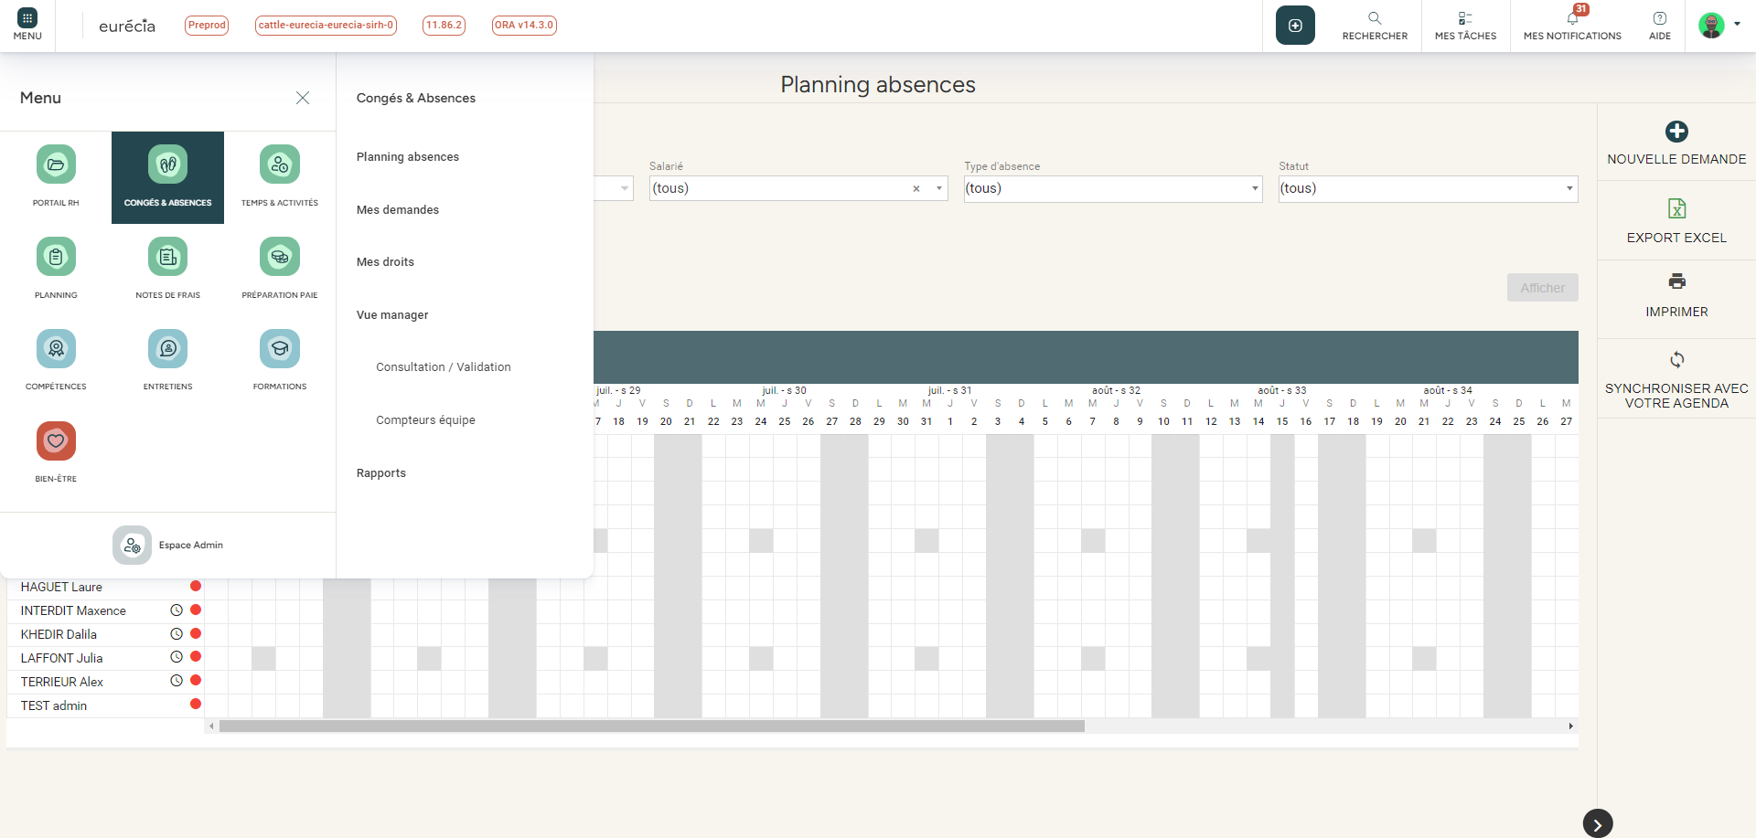
Créer et modifier des demandes d'absences
Poser une absence : deux accès possibles
Accès 1 : Congés & Absences > Planning congés

Slide 7
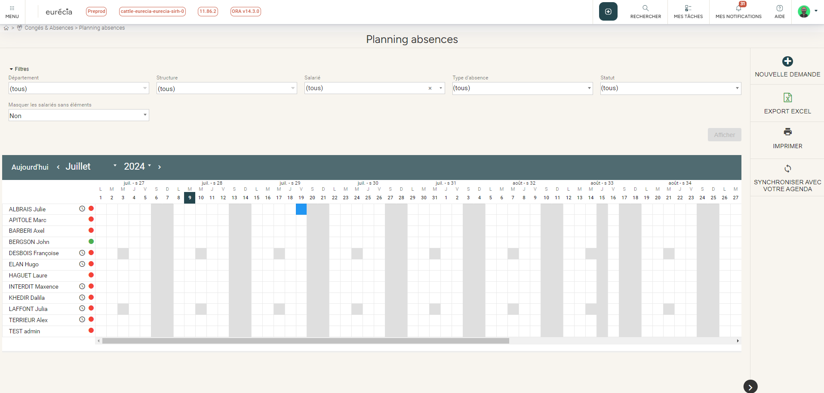
Créer et modifier des demandes d'absences
Poser une absence : deux accès possibles
Accès 1 : Vous pouvez sélectionner le ou les jours d’absence directement sur le calendrier, puis cliquez sur « Nouvelle demande » :

Slide 8
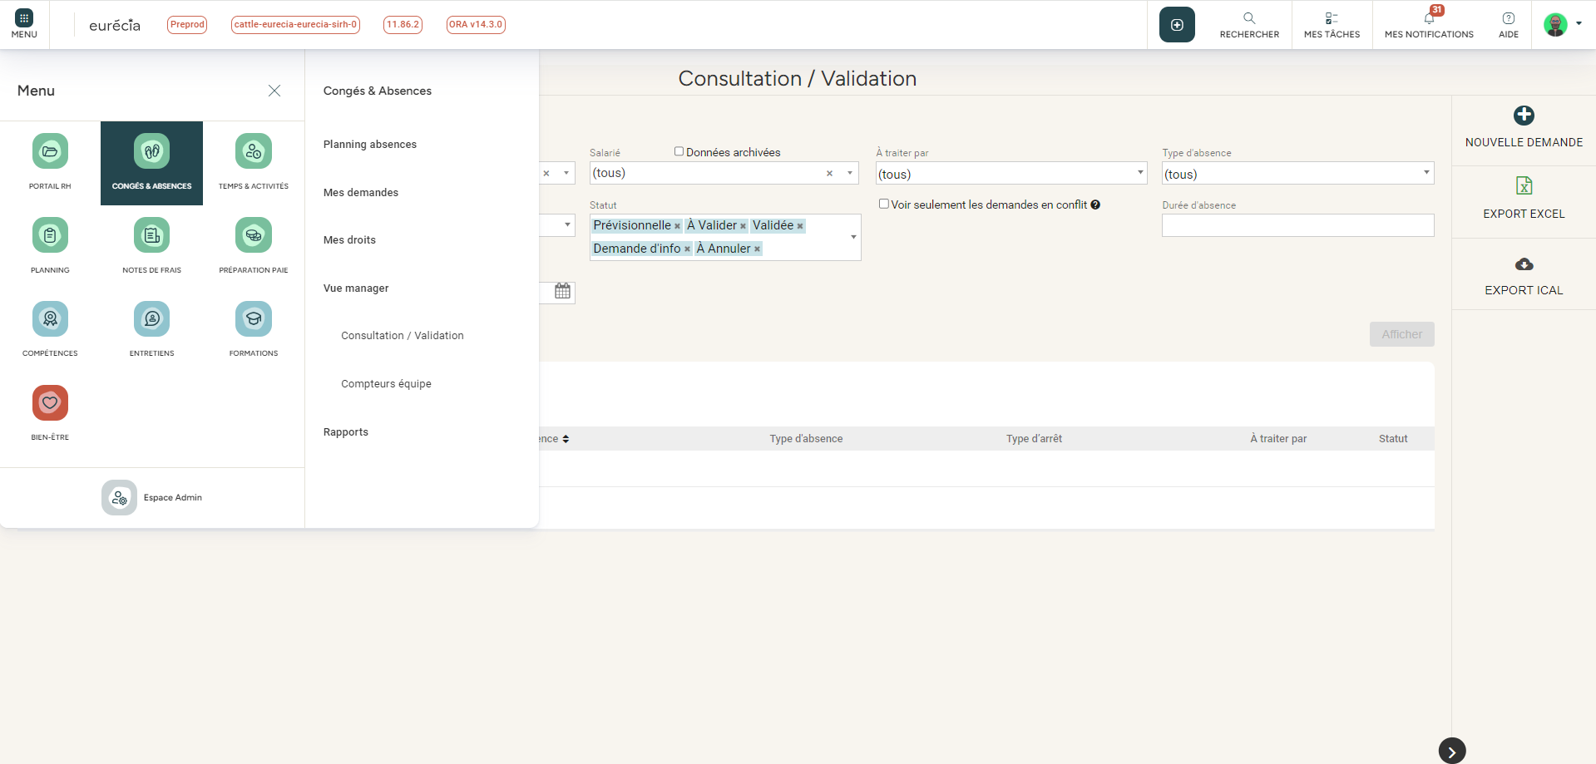
Créer et modifier des demandes d'absences
Poser une absence : deux accès possibles
Accès 2 : Congés & Absences > Menu Consultation / Validation

Slide 9
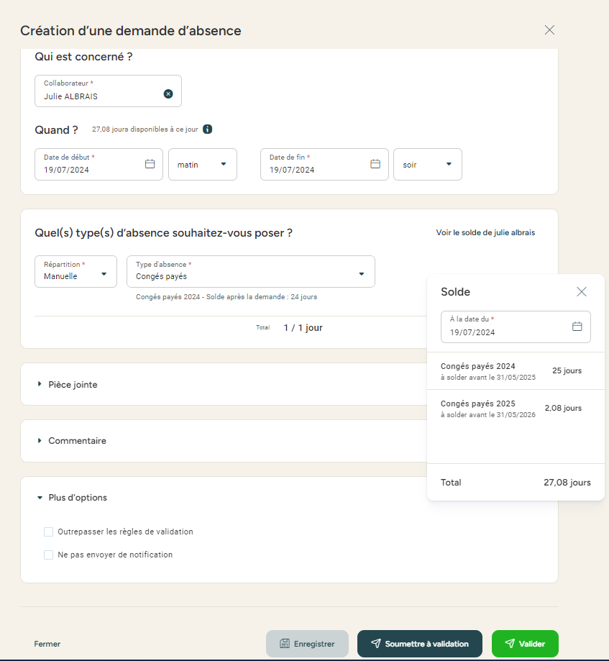
Créer et modifier des demandes d'absences
Poser une absence & outrepasser des règles de validation
Vous pouvez toujours modifier le collaborateur concerné, ainsi que les dates de début et de fin de l’absence. En cas d’absence d’1/2 journée, vous pouvez choisir matin/midi/soir dans le champ accolé aux dates.
Vous avez la possibilité de choisir entre une pose manuelle ou automatique. Dans le cas d’une pose automatique, le système choisira le compteur prioritaire en fonction du paramétrage.
Visualisez le solde des compteurs des absences de votre collaborateur.
Ajoutez ici une pièce jointe si nécessaire.
Vous avez deux options :
Soumettre à validation à la place du salarié, et suivre le circuit de validation classique
Valider immédiatement et outrepasser le circuit de validation classique.
Outrepassez les règles de validation si besoin (préavis, pièce jointe obligatoire, pas assez de jours restants…).

Slide 10
Valider des demandes d'absences

Slide 11
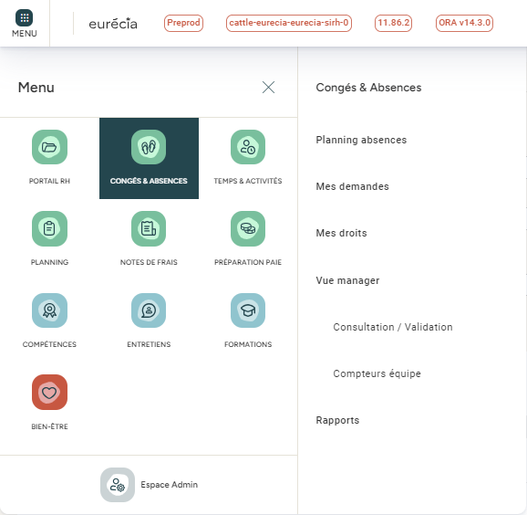
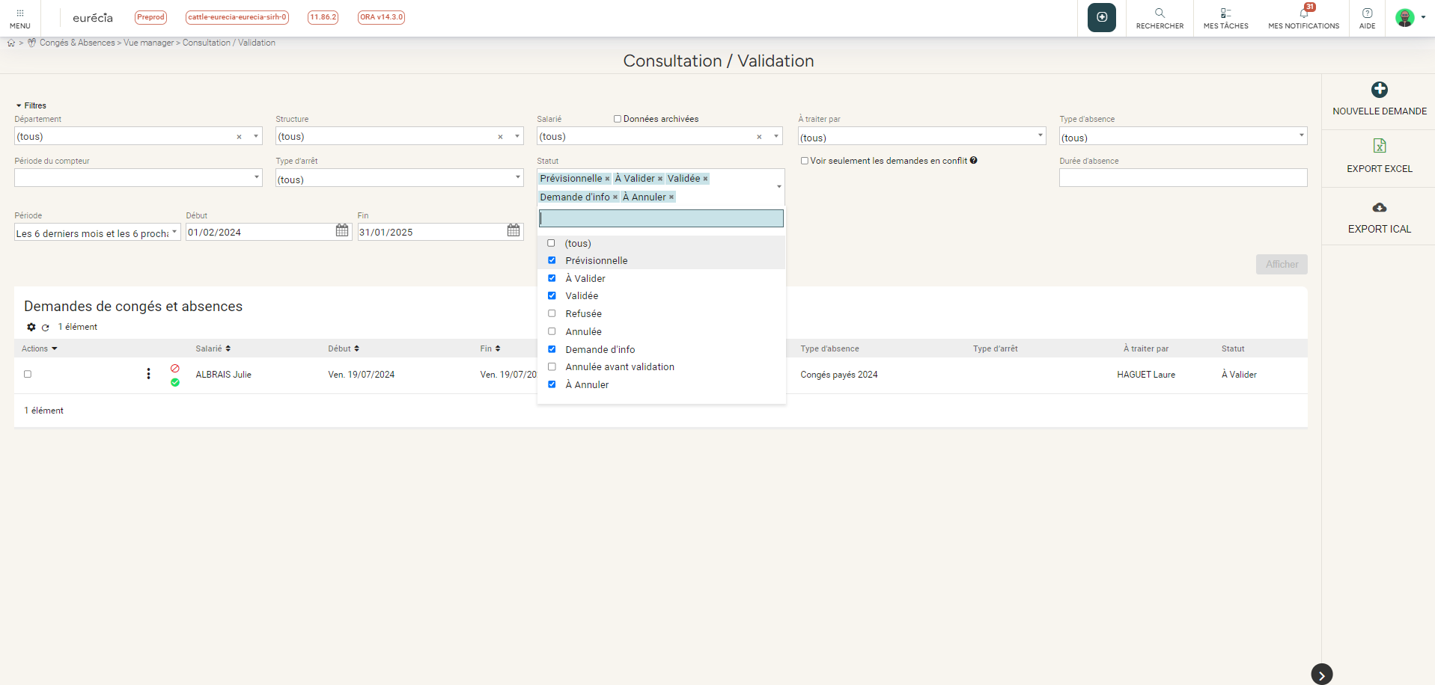
Valider des demandes d'absences
Gérer les demandes des collaborateurs
Utilisez les filtres pour retrouver les demandes que vous souhaitez.

Slide 12
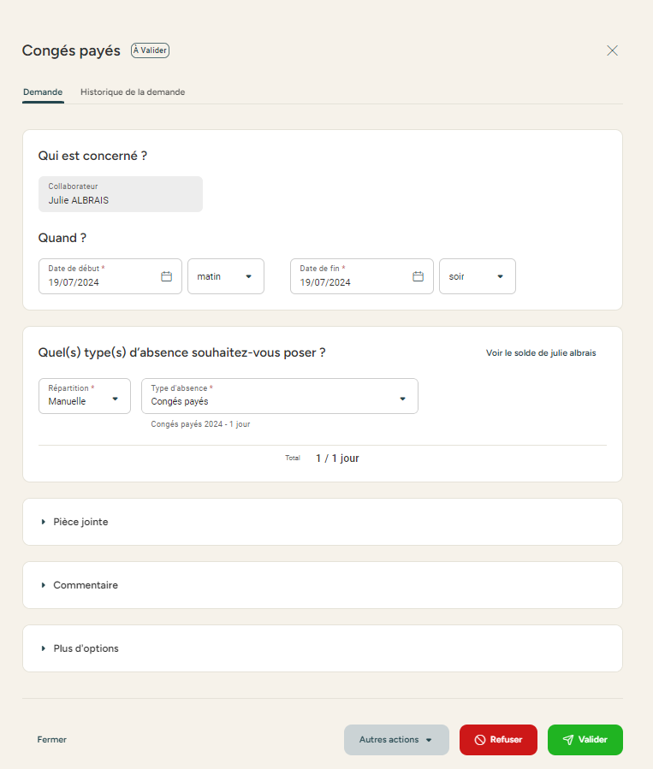
Valider des demandes d'absences
Accès : Congés & Absences > Vue Manager > Validation des demandes
Gérer les demandes des collaborateurs
Rentrez dans l’absence afin de visualiser les détails et validez, refusez, ou demandez plus d’informations.
Validez ou refusez l’absence directement depuis la page générale de consultation.

Slide 13
Consulter et modifier les compteurs

Slide 14
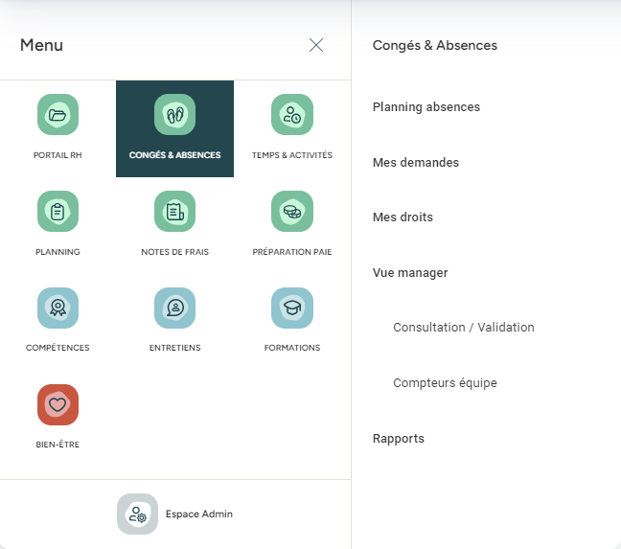
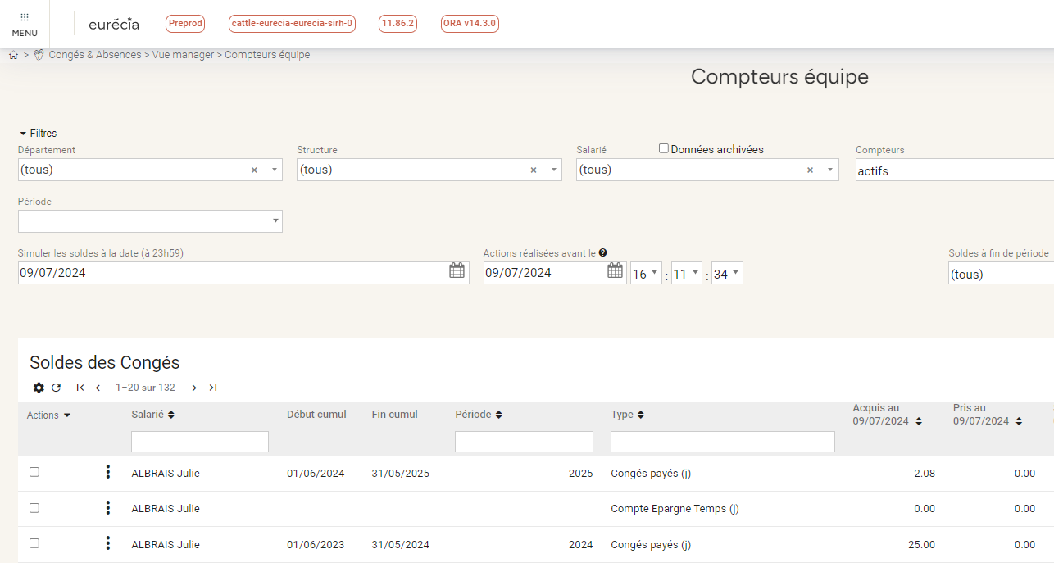
Consulter et modifier les compteurs
Consulter les compteurs équipes
Accès : Congés & Absences > Vue Manager > Compteurs équipe
Possibilité de filtrer par type de congés, année du compteur, salarié…

Slide 15
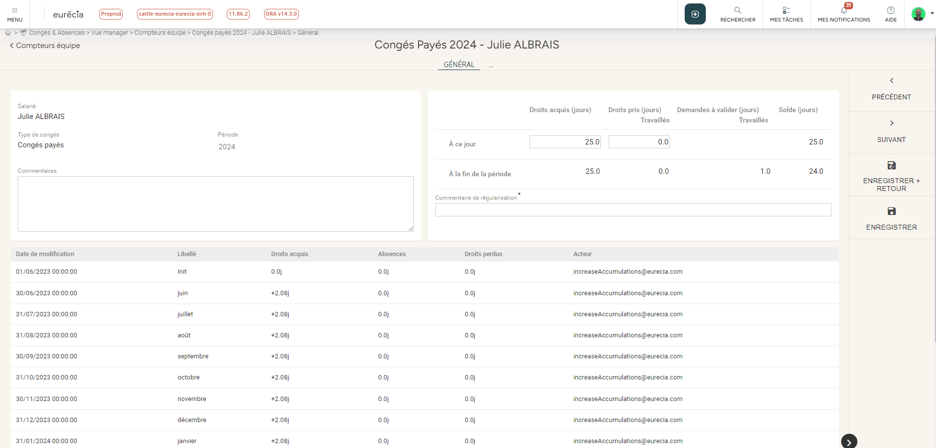
Consulter et modifier les compteurs
modifier les compteurs équipes
Vous pouvez modifier manuellement le nombre de jours acquis ou pris, mais vous devrez renseigner un commentaire de régularisation pour expliquer la raison de cette modification.
Il est possible de modifier un compteur en cliquant dessus :
L’intégralité de l’historique du compteur est sauvegardée ici.

Slide 16
Actions en masse sur les compteurs

Slide 17
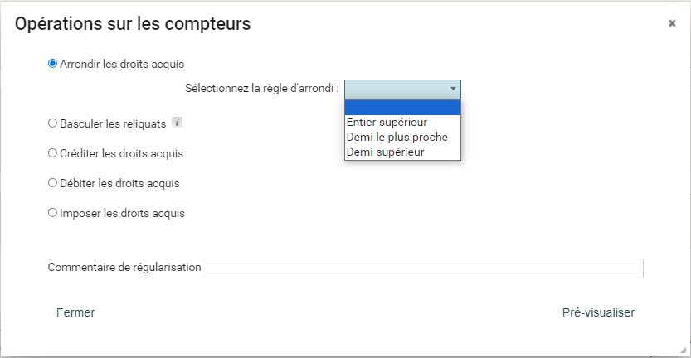
Actions en masse sur les compteurs
Arrondir les droits aux congés payés
Vous pouvez modifier le nombre de jours acquis en masse :
Le bouton « Actions » permet de réaliser différentes actions en masse, comme d’arrondir les droits aux congés
Sélectionnez l’option « Arrondir les droits acquis », puis choisissez la règle voulue pour arrondir les droits.

Slide 18
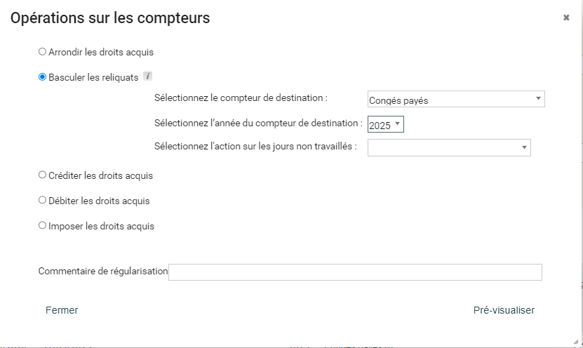
Actions en masse sur les compteurs
Gérer les reliquats de congés
Vous pouvez modifier le nombre de jours acquis en masse :
Le bouton « Actions » permet de réaliser différentes actions en masse, comme la bascule des reliquats de congés.
Sélectionnez l’option « Basculer les reliquats », puis choisissez le compteur de destination et l’année du compteur, puis cliquez sur « Pré-visualiser » pour vérifier la bascule avant de la valider.

Slide 19
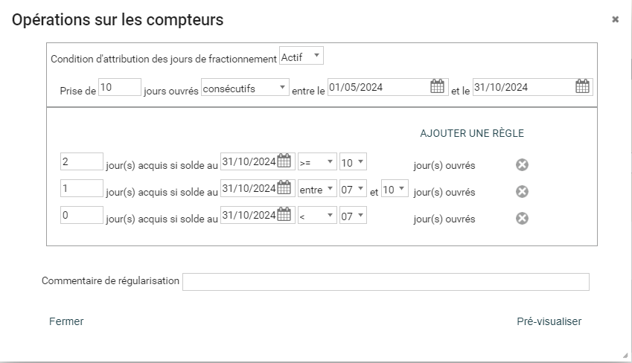
Actions en masse sur les compteurs
Gérer les reliquats de congés
Vous pouvez modifier le nombre de jours acquis en masse :
Le bouton « Actions » permet aussi de générer les jours de fractionnement.
Modulez la règle en vigueur dans votre société avant de « Pré-visualiser » puis de lancer la génération de jours supplémentaires en cas de fractionnement du congé principal.

Slide 20
Exploiter les rapports

Slide 21
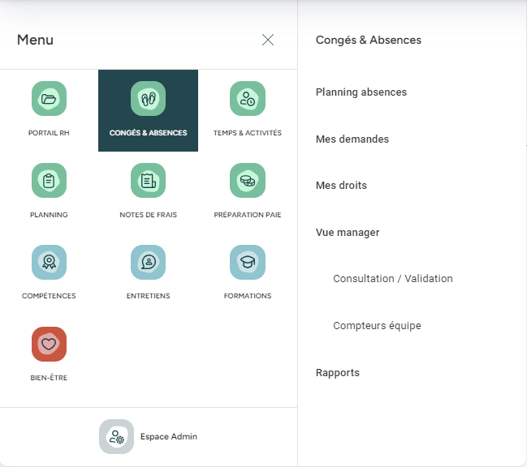
Exploiter les rapports
Exportez vos données
Téléchargez les rapports de suivi des jours travaillés, le suivi des forfait jours, ou les graphiques générés automatiquement par Eurécia.

Slide 22
L’espace administrateur

Slide 23
Modifier le paramétrage des types de congés et absences

Slide 24
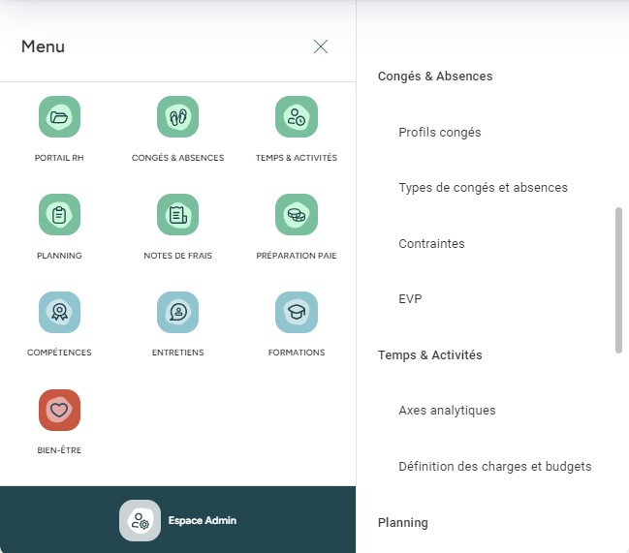
Modifier le paramétrage des types de congés et absences
Création d’un type d’absence
Accès : Espace admin > Congés & Absences > Types de congés et absences

Slide 25
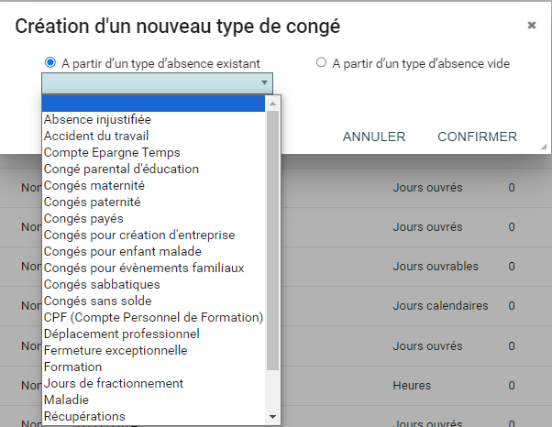
Modifier le paramétrage des types de congés et absences
Création d’un type d’absence
Vous pouvez créer un nouveau type d’absence en cliquant sur le bouton « Nouveau type d’absence », ou en dupliquant une absence dans la liste :

Slide 26
Modifier le paramétrage des types de congés et absences
Création d’un type d’absence
Dans chaque type d’absence, il est possible de paramétrer :
La description de l’absence, la couleur d’affichage dans le planning congés,
La date de fin de période,
Le décompte en jours ouvrés, ouvrables, calendaires ou heures,
La gestion d’un compteur : acquisition, gestion de la période de cumul et de prise de congés, jours d’ancienneté…
Les règles à la saisie : préavis, nombre de jours maximum ou minimum, saisie obligatoire du justificatif…

Slide 27
Modifier le paramétrage des profils de congés et absences

Slide 28
Modifier le paramétrage des profils de congés et absences
Création d’un profil de congés et absences
Accès : Espace admin > Congés & Absences > Profils congés et absences

Slide 29
Modifier le paramétrage des profils de congés et absences
Création d’un profil de congés et absences
Accès : Espace admin > Congés & Absences > Profils congés et absences
Vous pouvez créer un nouveau profil de congés en cliquant sur le bouton « Nouveau profil de congés », ou en dupliquant un profil dans la liste. Les profils congés permettent de distinguer les utilisateurs en fonction de leurs droits aux différents types de congés et absences .
Exemple :
Un profil « Cadre » donne le droit aux types d’absences : Congés Payés… et RTT
Un profil « Non cadre » a le droit aux types d’absences : Congés Payés… mais pas RTT

Slide 30
Modifier le paramétrage des profils de congés et absences
Création d’un profil de congés et absences
Lorsque je modifie ou que je créé un profil de congés, j’ai accès à 3 onglets :
L’onglet « Général », dans lequel je peux modifier le nom du profil,
L’onglet « Types de congés et absences », qui permet de d’ajouter, de déplacer, ou de supprimer les types d’absences qui apparaîtront dans la liste visible par le salarié. Il est également possible de prioriser certaines absences et certaines périodes lors de la demande de congés des collaborateurs.

Slide 31
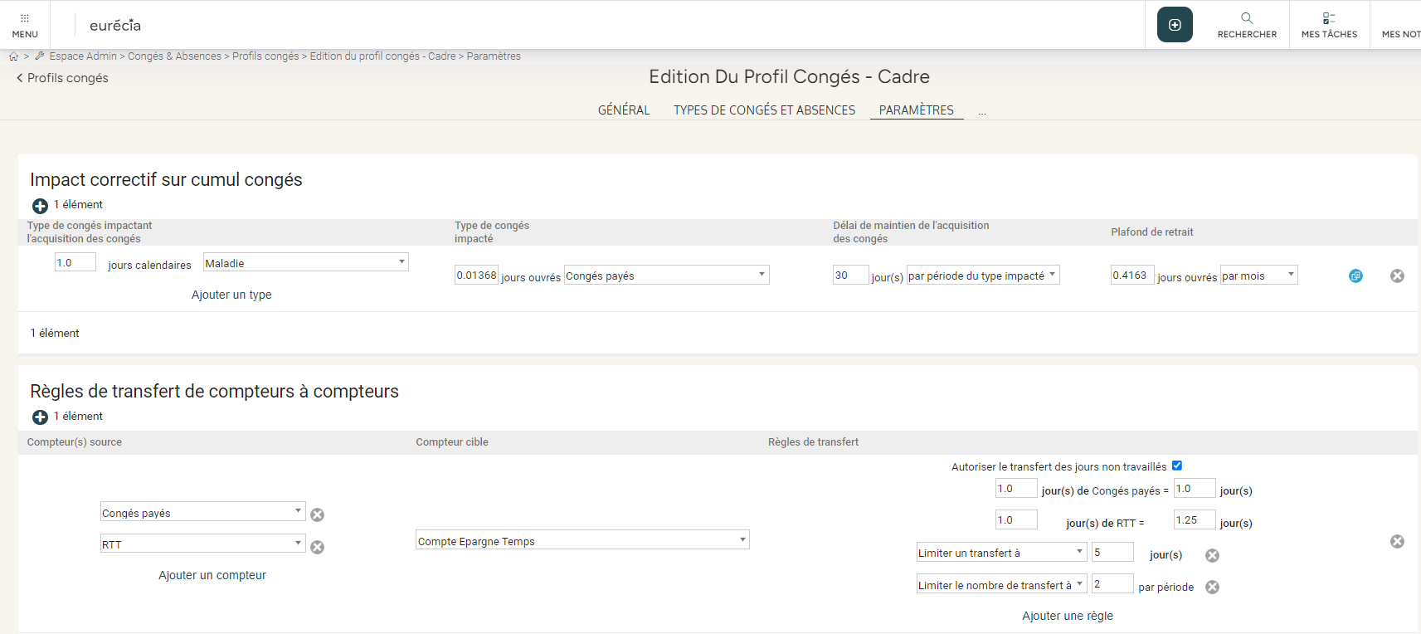
Modifier le paramétrage des profils de congés et absences
Création d’un profil de congés et absences
Cet onglet permet également de gérer d’autres paramètres :
Les impacts correctifs sur l’acquisition (de Congés Payés, RTT…),
Les règles de transfert de compteurs à compteurs (exemple : Compte Epargne Temps),
Les types de congés ne pouvant pas se suivre,
Les types de congés ne pouvant pas être posés sur plusieurs jours
…

Slide 32
Une question sur notre solution ? Toutes vos réponses à portée de main.
support@eurecia.com
Centre d'aide

